Slide 1
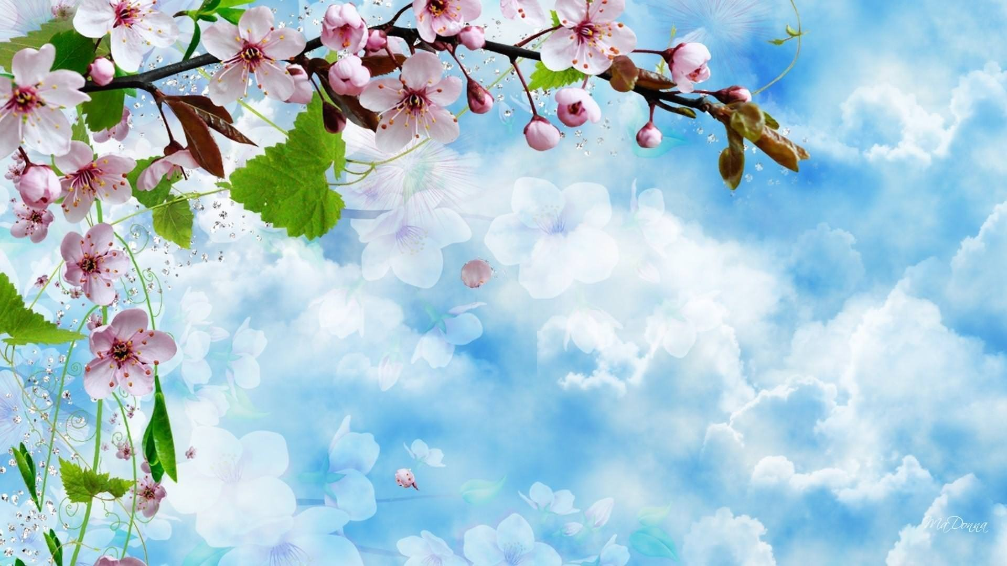
Стояла я і слухала весну, Весна мені багато говорила, Співала пісню дзвінку, голосну То знов таємно-тихо шепотіла. Вона мені співала про любов, Про молодощі, радощі, надії, Вона мені переспівала знов Те, що давно мені співали мрії.
Леся Українка
Notes:
– Які думки у вас викликала поезія?
– Що ви відчули?
– Чи вмієте ви слухати весну?
Підберіть асоціації до слова «весна».
Бажаю щоб у вашій душі завжди була весна!

Slide 2
Самодиктант
Заб(и/е)рати, л(е/и)вада, контрас(т)ний, ус(т)ний, вишен(ь)ці, л(ьо/йо)н, л(ьо/йо)довий, Лук(’)ян, моркв(’)яний, бур(’)ян, зна(н/нн)я, совіс(т/тт)ю, ні(ч/чч)ю, (с/з)хопити, (з/ш)шити, пр(е/и)гарний, пр(е/и)міський, пр(е/и)стол.

Slide 3
Кома між однорідними членами речення
5 клас

Slide 4
Слайд для вчителя
Слово вчителя. Сьогодні на уроці ми не лише поглибимо знання про однорідні члени речення, але й навчимося редагувати речення, у яких допущено помилки при вживанні однорідних членів речення, будемо розвивати вміння висловлювати та аргументувати власні судження, ознайомимося з весняними святами, іграми, піснями.

Slide 5
Вправа «Продовж речення»
«Сьогодні на уроці я навчуся…»

Slide 6
Дослідження-спостереження
Розгляньте схему. Яку інформацію вона містить? Що в ній відоме, а що – нове. Підготуйте розповідь про однорідні члени речення.
ОДНОРІДНІ ЧЛЕНИ РЕЧЕННЯ
Відповідають на одне питання
Відносяться до одного слова в реченні
Є одним членом речення
Є однією частиною мови
У кожному з речень знайдіть однорідні члени. З’ясуйте, якими частинами мови виражені однорідні члени речення.
Земля на тих полях була чиста, чорна і сита. Парк прикрашають статуї, фонтани, альтанки. Раділи і садок, і поле, і долина. Квітнуть вишні в моєму саду, пахнуть солодко, ніжно, тремтливо. Сині, зеленкуваті, фіолетові присмерки спадають степом.

Slide 7
Бесіда
– Пригадайте, що вам відомо про однорідні члени речення.
– Як поєднуються між собою однорідні члени речення?
– Які розділові знаки ставляться між однорідними членами?

Slide 8
Типи зв'язку між однорідними членами речення
За допомогою
сполучників (сполучниковий)
Краю мій, люблю я тебе вдень і вночі, вранці і ввечері… (Панас Мирний).
За допомогою інтонації переліку (безсполучниковий)
Річка синіє, зітхає,
сміється (М. Рильський).
За допомогою
сполучників та інтонації (змішаний)
Розпарена теплінь віє соняшником, коноплею і яблуками (М. Стельмах).

Slide 9
Сурядні сполучники
Єднальні
і (й), та ( і), ані,
і– і, ні – ні,
ані - ані
Протиставні
а, але, однак,
та (але), зате, проте, тільки
Розділові
або, чи,
або – або,
чи–чи, то–то,
чи то – чи то

Slide 10
Розділові знаки при однорідних членах речення
Між однорідними членами речення СТАВЛЯТЬ КОМУ, якщо вони:
Правило | Приклад | Схема
Не з’єднані сполучниками | Звучала пісня вільно, гордо. | О, О.
З’єднані сполучниками а, але, та (у значенні але) | Хоч ми бідні, але чесні. Проти нього стояв не пес, а вовк. | О, але О . О, а О.
З’єднані повторюваними сполучниками і, й, та (у значенні і) | Вічно будуть у світі і відданість, і віра, і любов. | і О, і О, і О.
Однорідні члени речення з’єднані сполучниками і(й), та в пари (кому ставлять тільки між парами) | Дзвенять сади й гаї, поля й ліси. | О й О, О й О.
Кому між однорідними членами речення не ставлять, якщо вони:
З’єднані неповторюваним сполучником і або та (у значенні і) | Учися чистоти і простоти. | О і О.

Slide 11
Робота за підручником

Slide 12
Вправа «Хто швидше?»
Прочитайте та перепишіть речення, підкресліть однорідні члени речення.
Разом із пробудженням природи від зимового сну на нашій землі, в Україні, починається цикл народних весняних свят, пов’язаних із стародавніми міфами та віруваннями, супроводжених піснями, іграми та хороводами… Весну дівчата зустрічають з піснями, а діти – з солодким печивом у вигляді пташок… Головним святом весняного циклу є Великдень – найбільше християнське свято нашої Батьківщини. (За О. Воропаєм «Звичаї нашого народу»).

Slide 13
Фізкультпауза
Якщо сядемо красиво (колові рухи кистями рук)
Намалюємо, на диво,
Гарно, рівно і красиво.
Раз, два, три, чотири, п’ять (стиснути руки у кулачки)
Починаєм набирать (імітаційні рухи пальцями, що показують швидке набирання тексту).
Руки зовні розверніть (розворот кистей рук долонями догори),
Руки вгору потягніть (руки вгору).
Малюємо руками сонечко, квіточку.

Slide 14
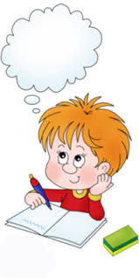
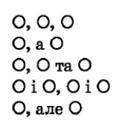
Вправа «Творче конструювання»
Які ви знаєте весняні ігри та забави? З поданих назв випишіть пісні та ігри, якими зустрічали весну. Складіть із виписаними назвами речення, відповідно до схем.
«Кривий танок», «Подоляночка», «Ой хто, хто Миколая любить», «Нова радість стала», «Огірочки», «Віночок», «Заплетений шум», «Проведу я русалочки до бору», «Мак», «Ой весна, весна – днем красна», «Ой кувала зозуленька», «Просо».

Slide 15
Робота за підручником

Slide 16
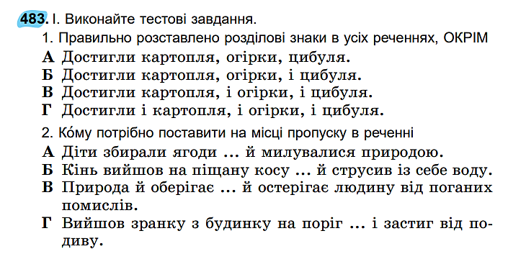
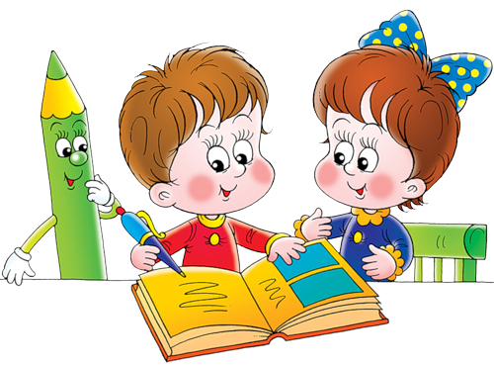
Робота за підручником

Slide 17
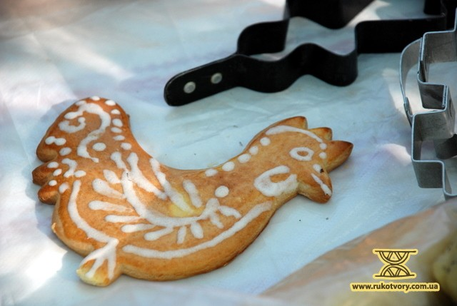
Вправа «Ситуація»
Уявіть, що ви допомагаєте батькам готувати печиво у вигляді пташок. Які з перелічених продуктів оберете? Чому? Побудуйте усну розповідь про випікання «жайворонків», використовуючи речення з однорідними членами та обрані слова-продукти.
Мука, сіль, цукор, молоко, ізюм, цукор, борошно, родзинки, дріжджі, шоколадні кульки, грецький горіх, сметана, волоський горіх, кульки з шоколаду, сметана.

Slide 18
Виконання вправ

Slide 19
Домашнє завдання
§44. Вправа 490

Slide 20
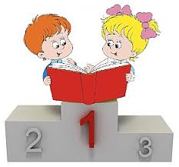
Вправа «Самооцінка»
Поміркуйте, як працювалося протягом уроку. Оцініть себе.
Я працював (працювала) на уроці…
Тепер я знаю…
Тепер я можу…
Тепер я буду частіше…

